Slide 1
복습: variables and functions
April 10, 2023
suh@khu.ac.kr
Doug Young Suh

Slide 2
Variable type and variable
variable type : CoA수강생 // 학생
variables : 박재현, 유준서, 나예린, 김윤건…
variable type : int // 정수 1, 2, 3,… -5, -10, 0, …
variables : i, j, k, ii… // 값을 저장하는 메모리를 가진다.
variable type : float // 실수 36.5, 3.14 등 소수점 있다.
variables : x, y, d, r… // 값을 저장하는 메모리를 가진다.

Slide 3
연산) operation of int/float
더하기 + 빼기 – 곱하기 * 나누기 /
void setup(){
float x, y;
x = 100; // 오른쪽에서 왼쪽으로
y = x + 50;
x = y / 100;
println(x + “ “ + y);
}
void setup(){
int x, y;
x = 100; // 오른쪽에서 왼쪽으로
y = x + 50;
x = y / 100;
println(x + “ “ + y);
}

Slide 4
연산) operation of int/float
스스로 연산 x += 3; x = x+3; // – * /도 마찬가지.
스스로 연산 x++; x += 1; x = x+1; // --도 마찬가지
void setup(){
int x;
x = 100; println(x);
x += 50; println(x);
x /= 30; println(x);
x--; println(x);
x++; println(x);
x++; println(x);
}
x 대신에 자신의 이름을 넣어보세요.

Slide 5
Functions
return_variable_type function_name(arguments){
할 일
return …;
}
예2) float c2f(float cc){ // 위치 상관없다.
float y;
y = xx * 9 / 5 + 32;
return y;
}
…..
c = c2f(0); // 함수의 호출
println(c);
….
예1) void setup(){
size(800,600);
}

Slide 6
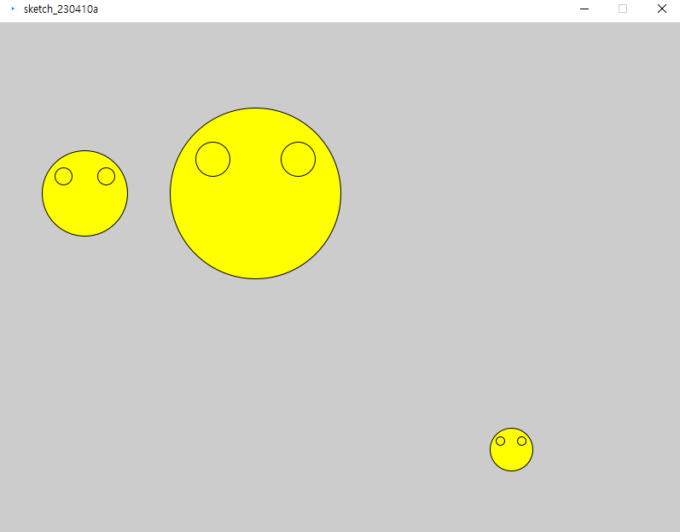
예3) smile 3개 그리기
예3) void setup(){ // re1
size(800,600);
smile(100,200,100);
smile(300,500,200);
smile(600,500,50);
}
void smile(float x, float y, float d){
fill(255,255,0); // yellow
circle(x,y,d);
circle(x-d/4,y-d/5,d/5);
circle(x+0.25*d,y-0.2*d,0.2*d);
}
smile 대신에 자신의 이름을 넣어보세요.

Slide 7
함수의 종류
시스템 함수(system function) : user가 부르지 않고 시스템이 호출
setup( ), draw( ), mousePressed( )
Library function : 이미 만들어져 있고, user가 부르는 함수
circle(…), square(…), ellipse(…), line(…), triangle(…),,,,,
“메뉴/도움말/레퍼런스”에서 사용법 찾을 수 있다. 구글에서 찾아도 된다.
내가 만든 함수(user defined function): 내가 만들고, 내가 호출한다.
smile(…)
‘시스템 함수’ 또는 ‘내가 만든 함수’에서 호출할 때, 돌아간다.

Slide 8
Library function: 예) arc()
End angle shall be larger than start angle
Start angle
The same as Ellipse
End angle
circle(100,150,50);
ellipse(100,150,50,30);
arc(100,150,50,30,0,PI/2);
3*PI/2
PI
0
PI = π = 3.14 = 180º
PI/2
2*PI = 2π = 6.28 = 360º
Notes:
We already know how to draw circle and ellipse.
We may draw an arc which is part of ellipse.
The 1st 4 arguments are the same as those of ellipse.
Then, the last 2 values are starting angle and end angle.
Unit for angle is radians.
180 degree angle is a PI whose value is 3.14.
360 degree angle is 2 PI whose value is 6.28.
Try many angles in order to get used to angles in radians.

Slide 9
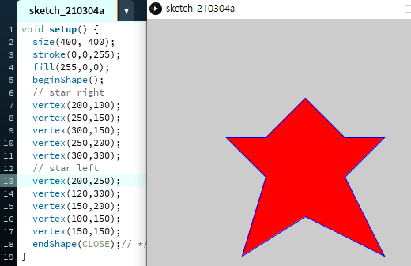
Library function 예) beginShape( ) endShape( )
https://github.com/dougsuh/artCoding/tree/master/c1-c3variableFunction/c2_4star
Connect vertices included between beginShape( ) and endShape()
Vertex: edge point
Notes:
How can you make a star shape?
It is made by connecting multiple vertices.
Vertices to be connected are included between
The functions beginshape( ) and endshape( ).

Slide 10
Scope of variables (변수가 사용되는 범위)
Global variables : 함수 바깥에서 정의되고, 전체에 다 쓰인다.
Local variables : 함수 내부에서 정의되고, 그 이하에서만 쓰인다.
float x,y,d; // global
void setup() {
size(800, 600);
x = 100; y = 200; d = 100; smile();
x = 300; y = 200; d = 200; smile();
x = 600; y = 500; d = 50; smile();
}
void smile() {
fill(255, 255, 0); // yellow
circle(x, y, d);
circle(x-d/4, y-d/5, d/5);
circle(x+0.25*d, y-0.2*d, 0.2*d);
}
void setup() {
size(800, 600);
float x,y,d; // local
x = 100; y = 200; d = 100; smile(x, y, d);
smile(300, 200, 200);
smile(x+500,y+300,d/50);
}
void smile(float x, float y float d) {
fill(255, 255, 0); // yellow
circle(x, y, d);
circle(x-d/4, y-d/5, d/5);
circle(x+0.25*d, y-0.2*d, 0.2*d);
}

Slide 11
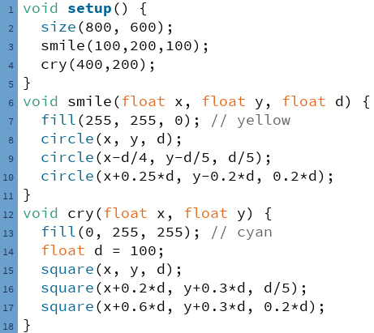
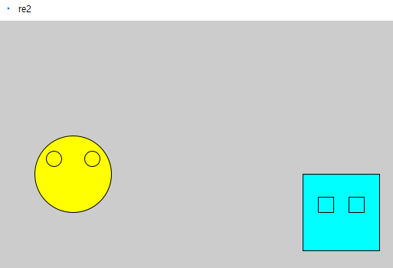
Local variables
void setup() {
size(800, 600);
smile(100,200,100);
cry(400,200);
}
void smile(float x, float y, float d) {
fill(255, 255, 0); // yellow
circle(x, y, d);
circle(x-d/4, y-d/5, d/5);
circle(x+0.25*d, y-0.2*d, 0.2*d);
}
void cry(float x, float y) {
fill(0, 255, 255); // cyan
float d = 100;
square(x, y, d);
square(x+0.2*d, y+0.3*d, d/5);
square(x+0.6*d, y+0.3*d, 0.2*d);
}

Slide 12
identifier
User-defined names of variables and functions
영어 알파벳, 숫자, 특수문자( _ )
숫자로 시작할 수 없다.
중간에 space 없다.
대소문자 구분한다.
시스템이나 라이브러리에서 이미 사용하고 있는 것은 사용할 수 없다.

Slide 13
Variable type and variable
variable type : CoA수강생 // 학생
variables : 박재현, 유준서, 나예린, 김윤건…
variable type : boolean // Boolean 딱 2가지 값 가능
variables : i, j, k, ii… // true false 값을 저장하는 메모리를
variable type : char // 문자(character) ‘a’, ‘b’, -128~127.
variables : x, y, d, r… // 값을 저장하는 메모리를 가진다.

Slide 14
연산) operation of int, float to boolean
(int or float) → boolean
a == b (같으면 true), a != b (같으면 true), a<b (b가 크면 true)
void setup(){
float x, y;
x = 100; // 오른쪽에서 왼쪽으로
y = x + 50;
x = y / 100;
boolean s = (x == y);
boolean t = (x < y);
println(s + “ “ + t);
}

Slide 15
연산) operation of boolean/boolean
AND(둘다 1일 때, 1) &&
OR (둘중 하나만 1이면 1) ||
XOR(둘중하나만 1일 때 1) ^^
void setup(){
float x, y;
x = 100; // 오른쪽에서 왼쪽으로
y = x + 50;
x = y / 100;
boolean s = (x == y); // false
boolean t = (x < y); // true
println((s&&t) + “ “ + (s||t) + “ “ + (s^^t));
}

Slide 16
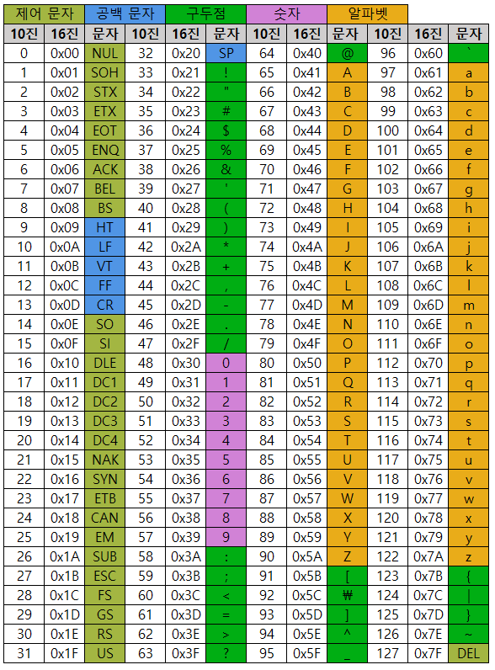
Variable type char
char 8bits(256 levels, -128~128)
ASCII code for alphabet

Slide 17
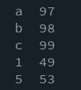
//re3
void setup() {
size(800, 600);
char a,b,c;
b = 'a';
println(b + " " + (int)b);
b++;
println(b + " " + (int)b);
b++;
println(b + " " + (int)b);
a = '1';
println(a + " " + (int)a);
a+=4;
println(a + " " + (int)a);
}

